Slide 1
Конференция 30.08.2021
г.Хабаровск

Slide 2
ПОВЕСТКА
Отчет об успеваемости обучающихся МАОУ ЛИТ за 2023-2024 учебный год (докладчики - Шашлова Н.И., Пестрикова Т.Д., Шестопалов Д.В.)
Цель и задачи на 2024-2025 учебный год
Внеурочная деятельность Николаева Е.В.
Правила внутреннего распорядка Полозова ВВ
Внешний вид обучающихся лицея Полозова ВВ

Slide 3
МИССИЯ, ЦЕЛЬ
Определить миссию в том, чтобы создать условия личностного развития обучающихся для их адаптации к жизни в обществе
1. Утвердить цель работы лицея: создание единого образовательного пространства и равных условий для каждого обучающегося независимо от социальных и экономических факторов
2. Повышение конкурентных преимуществ лицея как образовательной организации, ориентированной на создание условий для формирования успешной личности обучающегося

Slide 4
КОНЦЕПТУАЛЬНАЯ ОСНОВА
1. Федеральный закон от 29.12.2012 № 273-ФЗ «Об образовании в Российской Федерации».
2. Федеральный закон от 24.09.2022 № 371-ФЗ «О внесении изменений в Федеральный закон "Об образовании в Российской Федерации" и статью 1 Федерального закона "Об обязательных требованиях в Российской Федерации"».
3. Федеральный проект «Цифровая образовательная среда» (п. 4.4 паспорта национального проекта «Образование», утв. президиумом Совета при Президенте РФ по стратегическому развитию и национальным проектам, протокол от 24.12.2018 № 16).
4. Федеральные проекты «Школа Минпросвещения России»
5. Стратегия развития информационного общества в Российской Федерации на 2017–2030 годы, утвержденная указом Президента от 09.05.2017 № 2030
6. Концепция общенациональной системы выявления и развития молодых талантов, утвержденная Президентом 03.04.2012 № Пр-827.
7. Приказ Минпросвещения от 31.05.2021 № 287 «Об утверждении федерального государственного образовательного стандарта основного общего образования» (ФГОС-2021).
8. Приказ Минпросвещения от 16.11.2022 № 993 «Об утверждении федеральной образовательной программы основного общего образования».
9. Приказ Минпросвещения от 23.03.2020 № 117 «Об утверждении Порядка осуществления деятельности школьных спортивных клубов (в том числе в виде общественных объединений), не являющихся юридическими лицами».
10. Приказ Минпросвещения от 27.07.2022 № 629 «Об утверждении Порядка организации и осуществления образовательной деятельности по дополнительным общеобразовательным программам».
11 Протокол Минпросвещения от 27.12.2021 № СК-31/06пр «О создании и развитии школьных театров в субъектах Российской Федерации».
12. Концепция проекта «ШКОЛА МИНИСТЕРСТВА ПРОСВЕЩЕНИЯ РОССИИ»

Slide 5
УТВЕРДИТЬ ЗАДАЧИ ЛИЦЕЯ
НА 2024– 2025 УЧЕБНЫЙ ГОД:
1.Построение системы персонифицированного профессионального развития педагогов и руководителей ОО, обеспечивающую своевременную методическую подготовку с нацеленностью на достижение планируемых образовательных результатов.
2. Формирование предметно-пространственной среды в перспективе цифровизации образования для расширения возможности индивидуализации образовательного процесса с нацеленностью на достижение планируемых образовательных результатов.
3. Оптимизация системы дистанционных образовательных технологий, электронного обучения с целью повышения эффективности их использования. Цифровизация системы управления образовательной организацией, в том числе документооборота.
4. Расширение возможности образовательного партнёрства для повышения качества освоения содержания учебных предметов в практическом применении. Создание системы сетевого взаимодействия со спортивными организациями, вузами, организациями сферы культуры, чтобы расширить перечень предлагаемых услуг и повысить качество уже оказываемых, помочь учащимся в выборе будущей специальности, подготовке к поступлению в вуз.
5. Развитие управленческой модели лицея.
6. Развитие направления работы с семьей (школа для ребёнка и для всей семьи).
7. Расширение образовательных возможностей для обучающихся через многопрофильность и вариативность образовательных программ общего и дополнительного образования.
9. Обучение по ООП, приведенным в соответствие с ФООП, с 01.09.2023.
10.Создание востребованной воспитательной системы для реализации современной молодежной политики.
11.Повышение безопасности в организации в отношении детей и работников, посетителей.
12.Повышение эффективности системы охраны труда организации. Обеспечение безопасного образовательного процесса с соблюдением всех санитарно-эпидемиологических требований

Slide 6

Правила внутреннего распорядка регламентируют трудовой распорядок,
организационную и общекультурную дисциплину
в лицее
2. Права и обязанности обучающихся в лицее
Режим занятий обучающихся определен уставом лицея.
2.1. Учебный год в Лицее начинается 1 сентября. Продолжительность учебного года: 5-11 классы - не менее 34 недель без учета государственной итоговой аттестации.
2.2. Продолжительность каникул в течение учебного года не менее 30 календарных дней. Летние каникулы не менее 8 недель для учащихся 9- х классов, для -8,10 классов не менее 12 недель.
2.4. Лицей работает по графику шестидневной учебной недели.
Занятия проводятся в первую смену.
Продолжительность урока (академический час) во всех классах не должна превышать 45 минут.
Продолжительность перемен 10, 15,20 минут: Стоимость питания: завтрак 120руб, обед 190 руб
.

Slide 7
Обучающиеся имеют право
1.на получение бесплатного общего образования в соответствии с федеральными государственными образовательными стандартами и федеральными государственными .
2. на защиту прав личности и вежливое отношение к себе, на уважение своего человеческого достоинства, на свободу совести, информации, на свободное выражение собственных мнений и убеждений;
3. на выбор предмета углубленного изучения, факультативных, элективных занятий, на открытую и своевременную оценку его знаний; на участие во всероссийской и иных олимпиадах школьников;
4. на заблаговременное уведомление о сроке контрольной работы; на внесение предложений в администрацию Лицея по улучшению обучения и воспитания;
5. на обеспечение качественным питанием; на посещение детских общественных организаций, а также клубов, секций,
6. кружков и других объединений школьников по интересам; на бесплатное пользование библиотечно-информационными ресурсами библиотеки Лицея;
7. на участие в управлении Лицеем в форме, определяемой Уставом Лицея;
на получение дополнительных образовательных услуг (в том числе платных на договорной основе);
8. на свободное посещение мероприятий, не предусмотренных учебным планом;
9. на участие в общественно-полезном труде;
Осуществление перечисленных выше прав несовместимо с нарушением общественного порядка, норм нравственности и охраны здоровья.
.

Slide 8
Обучающиеся обязаны
1.овладевать знаниями;
2.соблюдать и выполнять требования Устава;
3.не пропускать уроки, не опаздывать на занятия без уважительных причин;
4. принимать активное участие в жизни Лицея, поддерживать и развивать традиции Лицея и его авторитет;
быть вежливым в общении с учителем, уважительно относиться к родителям, проявлять милосердие, заботиться о младших, 5.уважать честь и достоинство других обучающихся и работников учреждения;
выполнять требования работников учреждения по соблюдению правил внутреннего распорядка;
6.достойно вести себя, соблюдать культуру поведения и внешнего вида; заботиться о здоровье и безопасности своей жизни и жизни товарищей; в случае пропуска занятий представить справку или оправдательный документ;
знать и соблюдать правила техники безопасности на уроках, правила дорожного движения на улицах, поведения на воде, противопожарной безопасности;
7.бережно относиться к государственной, общественной и личной собственности, охранять природу
8. использовать телефоны и гаджеты только с разрешения учителя
.

Slide 9
Обучающимся запрещается:
1.приносить, передавать, использовать в Лицее оружие, спиртные напитки, табачные изделия, токсические и наркотические вещества;
2.использовать любые предметы и вещества, которые могут привести к взрывам и возгоранием;
3.применять физическую силу и психическое воздействие для выяснения отношений, запугивания, вымогательства;
4.применять любые действия, влекущие за собой опасные последствия для окружающих, такие как толкание, удары предметами, бросание чем-либо.
5. Обучающиеся несут персональную ответственность за сохранность собственной одежды и вещей в случае не сдачи их в гардероб, а администрация Лицее отвечает за сохранность вещей, сданных в гардероб.
.

Slide 10
Внешний вид обучающегося должен соответствовать деловому стилю. Одежда должна быть строгая, деловая, аккуратная. Для спортивных занятий – спортивная форма. Для праздничных мероприятий – праздничная одежда. Украшения должны соответствовать деловому стилю одежды.
. Дисциплина в образовательном учреждении поддерживается на основе уважения человеческого достоинства обучающихся и педагогических работников. Применение методов физического и психологического воздействия по отношению к обучающимся не допускается

Slide 11
ЧТО ИЗМЕНИТСЯ?
      Продолжение освоения новых дистанционных технологий
Ответственность в принятии решений
      Мобильность
Готовность к переменам
Учебные достижения каждого обучающегося

Slide 12
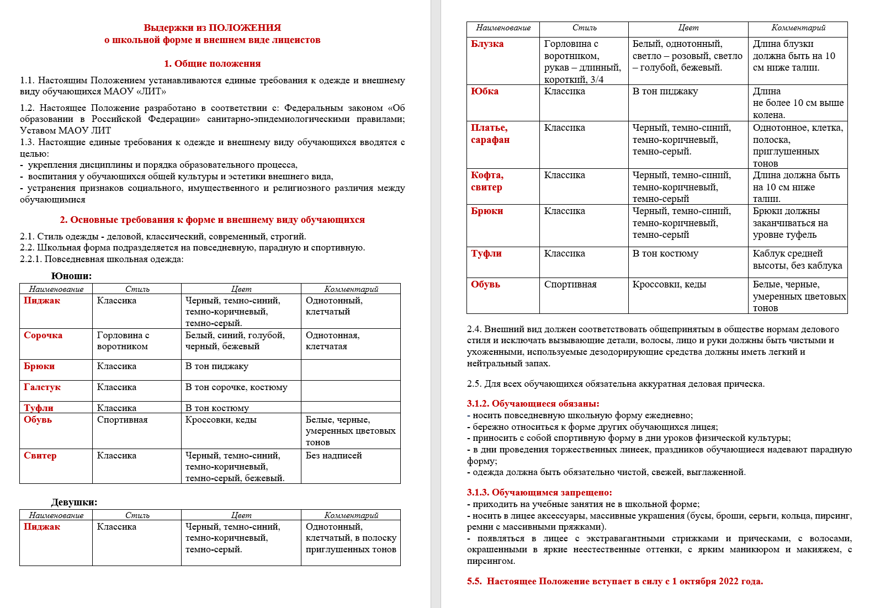

Slide 13
РАСПРЕДЕЛЕНИЕ КЛАССНОГО РУКОВОДСТВА И ЗАКРЕПЛЕНИЕ КАБИНЕТОВ ЗА КЛАССАМИ
Шекера Г.В. – 8А, 33 каб Вихрянова Е.Ю. – 5А, 9 каб
Лысова И.И. – 8Б, 31 каб ЛавиноваТ.В. – 5В , 35 каб
Подзорова Т.Е. – 8В, 7 каб Филимонова Н.В. – 7Б, 20 каб
Вдовина Е.В. – 9А, каб Голубева Л.И. – 6А, 30 каб
Полякова С.Г.– 9б, 40 каб Черепанова Е.А. - 6Б – 24 каб
Пышная Н.А. – 10А, 34 каб Дубинская И.А. – 7А, 37 каб
Данилюк О.А. – 5Б, 28 каб
Мирошниченко С.Н. – 10б, 45 каб Гончаренко Н.Н. – 7В, 36 каб
Назина А.А. – 6В,5 каб
Короткова В.В. – 11А, 8 каб
Тарабанько Е.В. – 11Б, 22 каб
.

Slide 14
Спасибо за работу

